Slide 1
Первинний і вторинний сектор економіки Азії. Основні промислові райони регіону. Третинний сектор економіки
Географія 10 клас

Slide 2
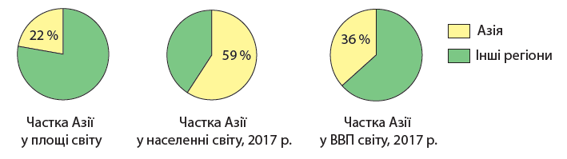
Регіон Азія (за геосхемою ООН) є другим за площею (після Америки) та першим за кількістю населення регіоном світу

Slide 3
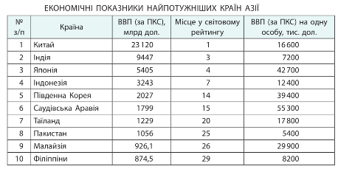
За виробництвом ВВП та темпами економічного зростання Азія є світовим лідером

Slide 4
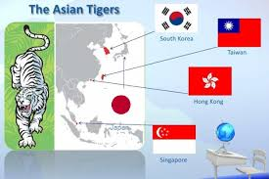
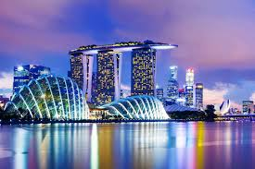
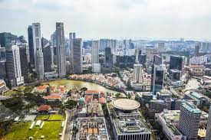
Значну роль у світі відіграють нові індустріальні країни Азії, насамперед «азіатські тигри» («далекосхідні дракони») — Південна Корея, Тайвань, Сингапур
Основу їхніх економічних перетворень складали ринкові реформи й відкрита економіка, переваги інформаційних технологій, освіти, наукоємних виробництв, велика частка державного регулювання, орієнтація на запити світового ринку

Slide 5
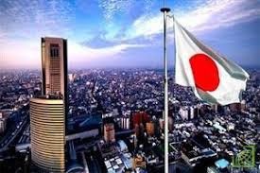
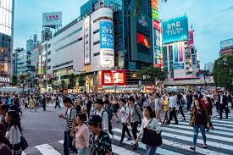

Моделі економічного розвитку Азії
В Азії сформувалося кілька моделей економічного розвитку країн. Найвідомішою є японська (східноазійська) модель. Її економічними засадами є державне регулювання економікою, експортна орієнтація, широке залучення іноземних інвестицій та впровадження науково-технічних досягнень, створення національних монополій для підтримки конкурентоспроможності національної продукції на світовому ринку. У Японії таку модель розвитку економіки запозичили країни Східної та Південно-Східної Азії й швидко досягли значних успіхів

Slide 6
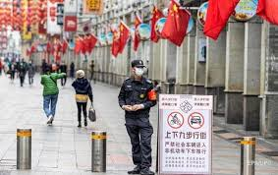
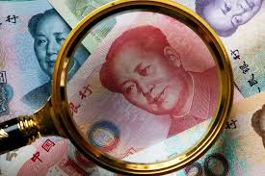
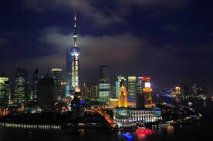
Моделі економічного розвитку Азії
Китайська модель економічного розвитку поєднує ринкові відносини з командно-адміністративними методами планового керування під ідейно-політичним керівництвом комуністичної партії. У країні поліпшуються макроекономічні показники розвитку, темпи зростання економіки є одними з найвищих у світі (до 10 % щорічного приросту ВВП), триває інтеграція країни зі світовим економічним співтовариством, підвищується рівень життя населення.

Slide 7
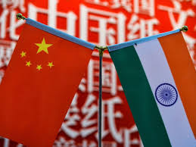

Моделі економічного розвитку Азії
Південноазійська модель економічного розвитку поєднує в собі напівфеодальні пережитки з модернізацією суспільно-економічного життя та впровадженням новітніх науково-технічних досягнень у виробництво. Стрімкому економічному зростанню перешкоджають політична нестабільність, релігійно-етнічні та військово-політичні конфлікти, демографічні проблеми

Slide 8
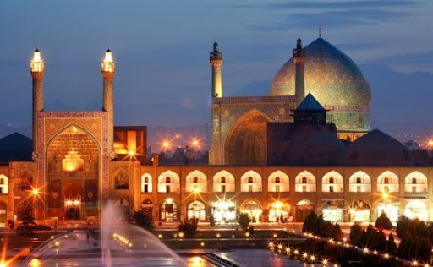

Моделі економічного розвитку Азії
Економічна модель близькосхідних країн, що експортують нафту пов’язана з використанням достатнього й навіть надлишкового капіталу, отриманого від експорту нафти для різних потреб. Валютні надходження дали змогу не лише ускладнити вузьку сировинну спеціалізацію країн, а й закупати продовольство, забезпечити фінансування енергетики, аграрного сектору, сфери послуг, інфраструктури. В економіку країн широко залучаються зарубіжний капітал та іноземна робоча сила.

Slide 9

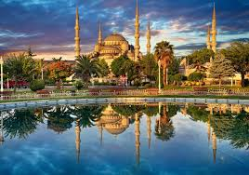
Моделі економічного розвитку Азії
Турецька модель економічного розвитку пов’язана з певним орієнтуванням на Європу. Економічні успіхи країни ґрунтуються на вдалому ЕГП, наявності трудових ресурсів, ліберальній економіці, залученні іноземних інвестицій, гнучкій зовнішньоекономічній стратегії уряду та відносній демократизації суспільства за збереження основних ісламських цінностей

Slide 10
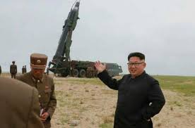
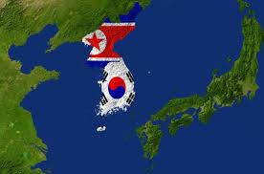
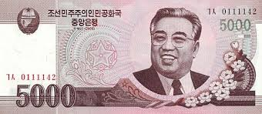
Моделі економічного розвитку Азії
Північнокорейська модель економічного розвитку полягає в жорсткому командно-адміністративному плануванні розвитку з боку держави, ізоляції від світового економічного співтовариства (автаркії), значній мілітаризації суспільства.

Slide 11
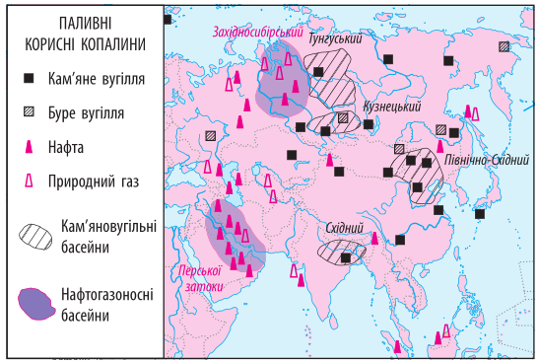
Первинний сектор економіки
Добувна промисловість. Активно функціонує створена у 1960 р. Організація країн-експортерів нафти (ОПЕК), яка контролює ціни на нафту
Азія є найбільшим у світі виробником сільськогосподарської продукції. Здійснюється «зелена революція» — комплекс змін у сільському господарстві, які передбачають: 1) упровадження високоврожайних сортів зернових; 2) спорудження іригаційних систем; 3) застосування сучасної сільськогосподарської техніки
У більшості країн Азії переважає рослинництво

Slide 12


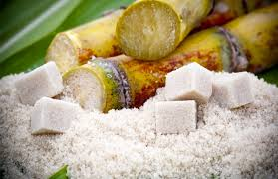
Основні показники первинного сектору
Азія посідає провідні позиції у світі за видобутком нафти, природного газу, вугілля, залізних, марганцевих, мідних, олов’яних, вольфрамових руд.
Основна продукція сільського господарства країн Азії — рис, пшениця, чай, джут, натуральний каучук, бавовна, цукрова тростина, арахіс, фрукти, спеції.
Азія є провідним регіоном рибальства та аквакультури у світі

Slide 13
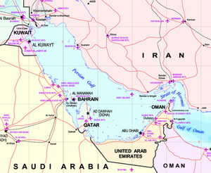
найпотужніші промислові райони обробної промисловості Азії:
Тихоокеанський (східне узбережжя Японії)
Північно-Східний (Китай)
«Індійський Рур», або «Індійський Донбас» (північний схід Індії)
Зона Перської затоки
Найбільші центри нових індустріальних країн (Сингапур, Сеул,Тайбей)

Slide 14
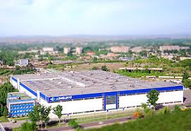
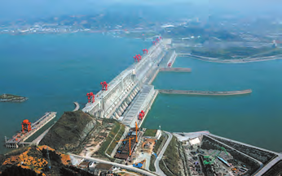
Вторинний сектор економіки
Частка Азії у світовому виробництві електроенергії — понад 40 %
Чорна металургія є однією з найрозвиненіших складових промисловості. В Азії виробляють понад 70 % від загальносвітового виробництва сталі та чавуну
У машинобудуванні переважають підприємства, що спеціалізуються на виробництві автомобілів, морських суден, побутової електротехніки, радіоелектроніки
У хімічній промисловості виділяються виробництва мінеральних добрив
Легка та харчова промисловість представлені в усіх країнах регіону. Центром світової текстильної промисловості нині є країни Східної і Південно-Східної Азії

Slide 15


Третинний сектор економіки
Прискорений розвиток третинного сектору
Наслідком економічних успіхів Азіатського регіону є прискорений розвиток сфери послуг, зокрема фінансово-банківської справи, торгівлі, освіти, інформаційно-технологічного сектору, транспорту, туризму
Найвища частка сфери послуг у ВВП розвинених країн Азії — Японії (71 %), Ізраїлю (69 %), Кіпру (87 %)
До десятки найбільших фінансових центрів світу входять Токіо, Сянган та Сингапур
Найкращі освітні центри розташовані в Японії, Китаї, Сингапурі, Ізраїлі
морські порти Азії посіли провідні позиції
у світових рейтингах за обсягами перевезень: Шанхай (перше місце у світі), Сингапур

Slide 16
ВИСНОВКИ
Азія є світовим лідером за виробництвом електроенергії, чорних і кольорових металів, автомобілів, морських суден, електроніки, мінеральних добрив, хімічних волокон, паперу, продукції легкої та харчової промисловості.
Для регіону характерні відмінності в розвитку та розміщенні як промислових підприємств, так і сфери послуг. У розвинених країнах, Китаї, нових індустріальних країнах представлено багатий спектр виробництв обробної промисловості, зосереджені найбільші промислові, фінансові, освітні та транспортні центри.
Інші країни Азії мають вузьку спеціалізацію залежно від наявності природних ресурсів, особливостей природних умов та географічного положення

Slide 17
Домашнє завдання
1) вивчити матеріал презентації та параграф 23
2) дати письмову відповідь на питання :
Знайдіть на карті та запишіть
а) світові міста Азії;
б) найбільші фінансові та освітні центри;
в) найбільші морські порти та аеропорти регіону

